Slide 1
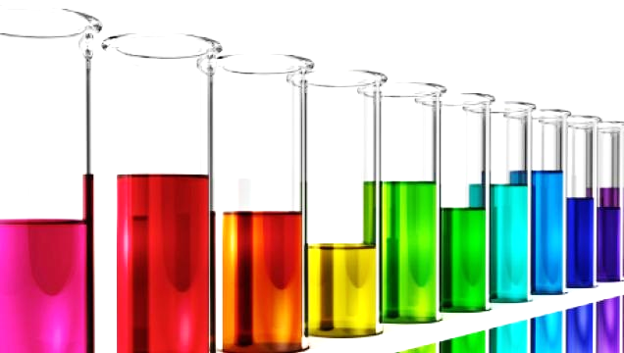
Istituto di Istruzione Superiore
‘’Enrico Fermi’’
Montesarchio (Benevento)
La materia
Classificazione
Sistemi
Fasi
Stati fisici
Soluzioni
N. Rainone ©left (2014)

Slide 2
MATERIA
miscugli
omogenei
eterogenei
pure
Dispersioni
~10 – 1000 nm
Sospensioni
> 1000 nm
SOLUZIONI
< 2 nm
Colloidi
Solido in liquido
Fumi
Solido in gas
Emulsioni
Liquido in liquido
Nebbie
Liquido in gas
SOSTANZE
LA MATERIA

Slide 3
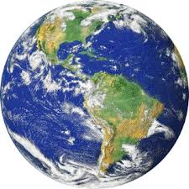
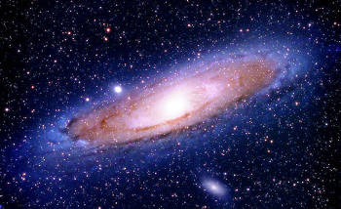
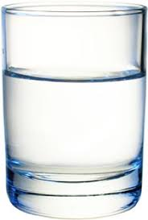
SISTEMI
Con il termine sistema si indica la porzione dell'universo oggetto dell'indagine scientifica.

Slide 4
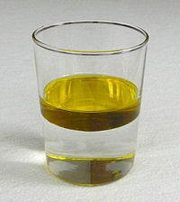
FASI
Si definisce fase una porzione di un sistema termodinamico che presenta stato fisico e composizione chimica uniformi.
Un sistema omogeneo è sempre monofasico (cioè costituito da una singola fase), mentre un sistema eterogeneo è in genere polifasico (cioè costituito da più fasi). Un sistema composto da sostanze aeriformi presenta sempre una singola fase.

Slide 5
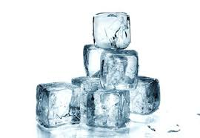
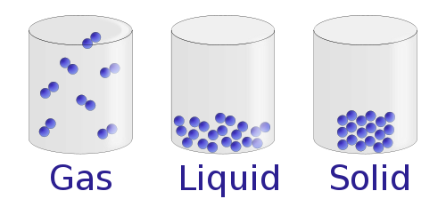
STATI FISICI
Con stato della materia (o stato di aggregazione) si intende una classificazione convenzionale degli stati che può assumere la materia a seconda delle proprietà meccaniche che manifesta
La distinzione tra gli stati della materia viene storicamente fatta basandosi sulle seguenti differenze qualitative:
un materiale allo stato solido ha un volume e una forma propria;
un materiale allo stato liquido ha un volume proprio, ma acquisisce la forma del recipiente che lo contiene;
un materiale allo stato aeriforme (o gassoso) non ha né volume né forma propria, ma si espande fino a occupare tutto lo spazio disponibile.

Slide 6
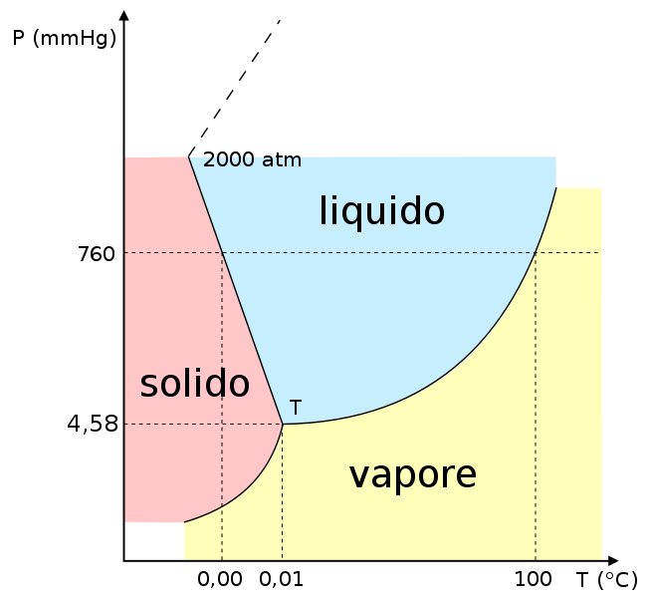
DIAGRAMMA DI FASE
Il concetto di fase non corrisponde al concetto di stato di aggregazione, dunque quando si parla di fase solida, fase liquida o fase gassosa si sta specificando lo stato di aggregazione che caratterizza una particolare fase del sistema.
I diversi stati termodinamici di un sistema possono essere rappresentati mediante il diagramma di fase.

Slide 7
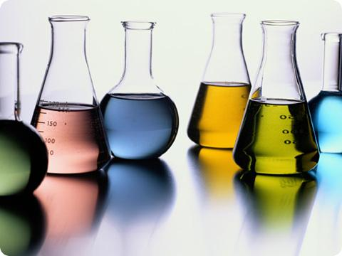
LE SOLUZIONI
Una soluzione è un miscuglio omogeneo di due o più componenti.
Una soluzione è formata da un solvente e da un soluto (o soluti).

Slide 8
LE SOLUZIONI
Esistono diversi tipi di soluzione:
Soluzioni gassose costituite da un soluto gassoso disciolto in un solvente gassoso (ossigeno miscelato ad azoto).
Soluzioni liquide, possono essere costituite da:
soluto gassoso disciolto in un solvente liquido (azoto disciolto nell'acqua);
soluto liquido disciolto in un solvente liquido (acetone disciolto in acqua);
soluto solido disciolto in un solvente liquido (sale disciolto in acqua).
Soluzioni solide, possono essere costituite da:
soluto gassoso disciolto in un solvente solido (idrogeno disciolto in palladio);
soluto liquido disciolto in un solvente solido (mercurio disciolto in cadmio);
soluto solido disciolto in un solvente solido (zinco disciolto in rame).

